Slide 1
Тема 2. Проектиране на графичен дизайн на уеб сайт
Урок 4. Основни етапи при
проектиране на уеб сайт

Slide 5
Онлайн ресурси по темата
https://cacoo.com/
https://www.lifehack.bg/business/instrumenti-za-risuvane-na-diagrami/
https://angelov.innovateconsult.net/bg/%D1%81%D0%BE%D1%84%D1%82%D1%83%D0%B5%D1%80-%D0%B7%D0%B0-%D0%B4%D0%B8%D0%B0%D0%B3%D1%80%D0%B0%D0%BC%D0%B8/
https://ivytechnoweb.net/instrumenti-za-sazdavane-na-vizualna-karta/
https://www.digital.bg/novini/%D0%B1%D0%B5%D0%B7%D0%BF%D0%BB%D0%B0%D1%82%D0%BD%D0%B8-%D0%BE%D0%BD%D0%BB%D0%B0%D0%B9%D0%BD-%D0%B8%D0%BD%D1%81%D1%82%D1%80%D1%83%D0%BC%D0%B5%D0%BD%D1%82%D0%B8-%D0%B7%D0%B0-%D1%81%D1%8A%D0%B7%D0%B4%D0%B0%D0%B2%D0%B0%D0%BD%D0%B5-%D0%BD%D0%B0-%D0%B4%D0%B8%D0%B0%D0%B3%D1%80%D0%B0%D0%BC%D0%B8-news17300.html

Slide 7
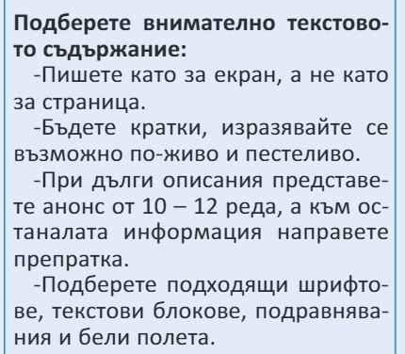

Slide 8
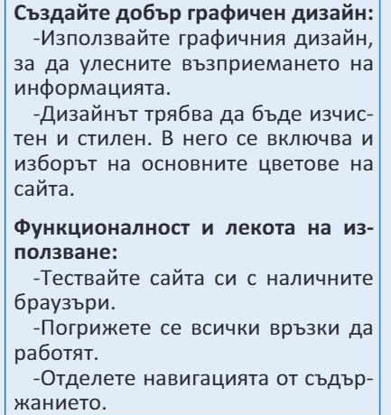

Slide 9
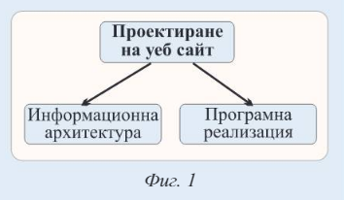
Проектиране на уеб сайт.
а) същност на проектирането на сайт - представлява изграждане на схематичен дизайн, т.е. процес, при който се прави скица на структурата на сайта.
б) основни етапи информационна архитектура на уеб сайта
средства за програмна реализация
​Информационната архитектура формира ядрото на един сайт, около което се изграждат всички останали негови компоненти: общата визия на сайта, функционалностите му, потребителският интерфейс.

Slide 10
2. Информационна архитектура на уеб сайта
навигация
графичен дизайн
структура на съдържание
функционалности

Slide 11
3. Средства за програмна реализация - представлява етап за избор на технологии за реализиране и изграждане на уеб а) езици и технологии за написването и оформянето на уеб страниците - HTML, CSS, JavaScript, РНР, MySQL и др. б) системи за управление на съдържанието: WordPress, Joomla, Drupal и др. в) поддръжка от различни операционни системи (MS Windows, Linux, macOS, Unix) и браузъри (MS Edge, Google Chrome, Mozila Firefox, Safari и др.). Техническото обезпечение на поддръжката на уеб сайт включва наличие на уеб сървър, на който да се качи готовият сайт.

Slide 12
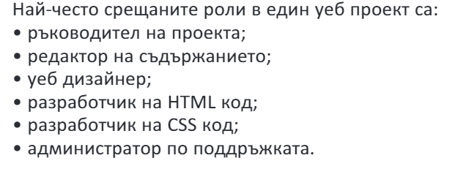

Slide 13
4. Елементи на уеб сайт
а) основните елементи на уеб сайт
начална страница
главни вътрешни нива
вътрешни средства
б) допълнителни елементи
карта на сайта
форма за търсене
форма за контакт
често задавани въпроси

Slide 14
5. Структура на уеб сайт
Включва цялата информация, включена в него. Тази информация от своя страна определя поведението на посетителите на сайта. Информацията трябва да е съобразена с избраните от вас цели и да следва определена форма и ред. Цели, пред които трябва да отговаря структурата на един сайт:
Началната страница да показва ясно как да бъде достигната търсената от потребителя информация.
В началната страница може да се изисква различно оформление от всички други страници, така че да е необходимо да се използва хоризонтална вместо вертикална навигация или обратно.
Страниците да притежават помежду си достатъчно общи неща. Така потребителят няма да се чувства, сякаш е напуснал пределите на сайта, прескачайки в друга страница.
Навигацията задължително да е логична и удобна, за да се стига лесно до нужната информация.

Slide 15
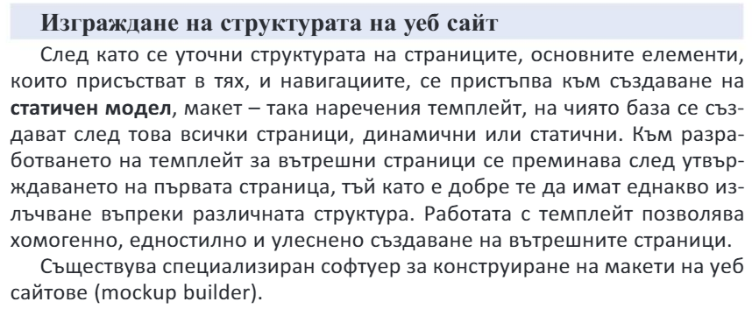

Slide 16
6. Навигационна структура ​Основни правила за добра навигация:
Задължително в страницата трябва да присъства главно меню. В него трябва да има връзки към най-важните подстраници.
Всички навигационни менюта трябва да са изложени на едно и също място, за да не объркват потребителите.
Отделните линкове (бутони) в менютата трябва да са озаглавени кратко и ясно.
Ако страницата ви има повече на брой категории (раздели) и съответно подстраници, е желателно да добавите "карта на сайта" и форма за търсене. Поставяйте алтернативен текст на бутоните.
Качественото изграждане на навигационна структура подпомага оптимизирането на сайта, като подобрява видимостта му (индексирането) в търсещите машини.

Slide 17
7. Съдържание на уеб сайт
В пряка зависимост с вида и целта му!
Да съдържа уникална информация!
Подходящо заглавие, което описва най-точно страниците!
Важната информация в горния край на страницата.
Елементи:
текст,
графични елементи - лого, бутони, навигация
основни рубрики

Slide 18
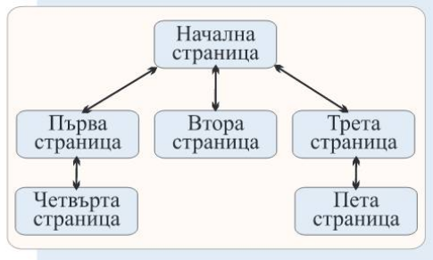
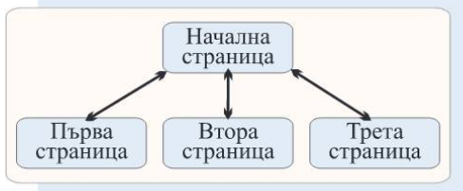

Slide 19
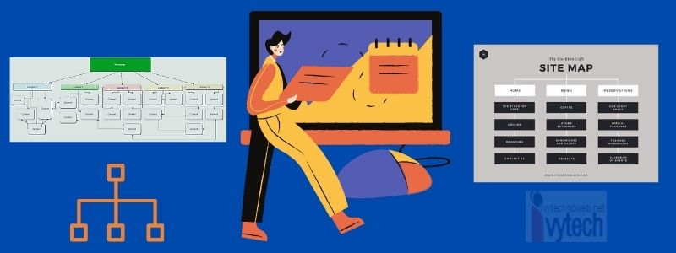
Визуалната карта на сайта е йерархична диаграма, дървовидна структура, която позволява на хората да разберат структурата на уебсайта, взаимовръзките между страниците, категориите, публикациите и навигационния механизъм. Често се използва като отправна точка при разработването на уеб сайтове.

Slide 20
Към статията:
"Значение на структурата на сайта за потребителите: Структурата на един сайт определя колко лесно е за потребителите да се ориентират в него и да намерят информацията, която търсят..."
Visual site mapper ​Visual Site Mapper е безплатен инструмент, който можеш да използваш, за да покажеш бързо структурата на уебсайт.
Power mapper ​Софтуерът PowerMapper има лесни за използване инструменти за картографиране и визуализация на уебсайтове, както и за тестване и анализ.
Има различни безплатни и платени програми за мисловни карти – mind maps. ​Примери: Bubbl.us, MindMeister, Mindmup, Coggle, Mind42, Mindomo, Lucidchart.

Slide 21
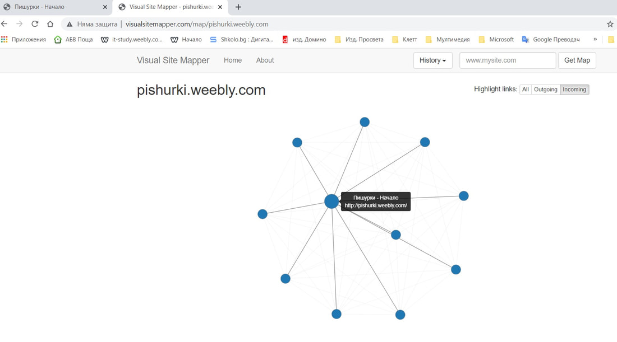
Пример 1. Като използвате онлайн инструменти вижте карта на: a) сайта на НХГ - https://nhg-blg.com/ б) електронен вестник Пишурки

Slide 22
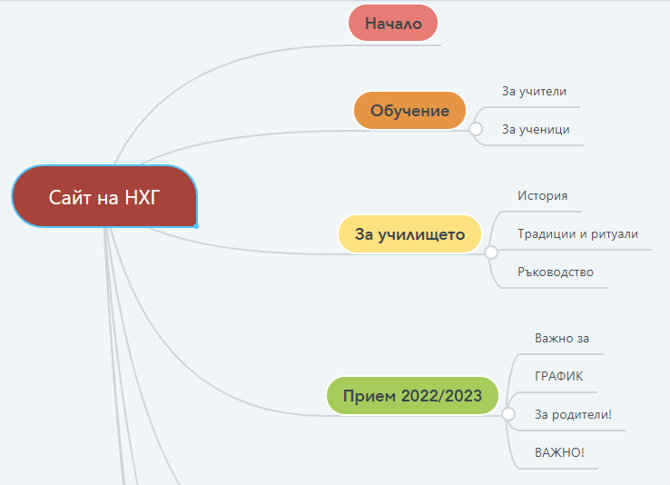
Пример 2 (карта на сайт): Създайте карта на сайта на НХГ - https://nhg-blg.com/ Използвайте инструмента https://www.mindmeister.com Копирайте линка към картата и го изпратете.
Пример 3 (карта на сайт): Като използвате едно от безплатните приложение създайте карта на сайта на нашето училище Готовата карта представете в Teams - Бележника на класа!

Slide 23
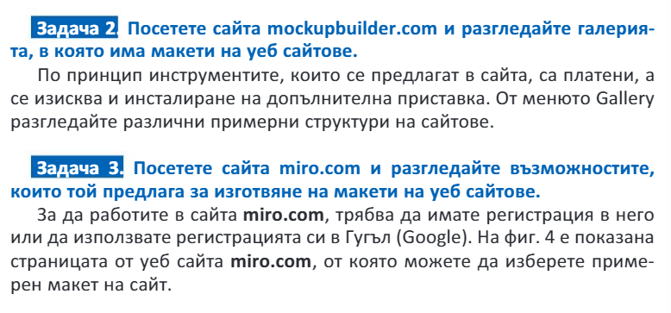

Slide 24
